Slide 1


Customer Information Files Selection based on Fuzzy
Deep Learning In Bank Danamon Indonesia
Hendrik (G651160051)
Dosen pembimbing:
Dr Agus Buono, MKom, Msi
Dr Yani Nurhadriyani, SSi, MT
Bogor Agricultural University
Notes:
http://www.customerexperienceinsight.com/wp-content/uploads/2014/10/491518843.jpg

Slide 2



Background

Slide 3

Customer Relationship Management BDI (Bank Danamon)
Image source: http://www.customerexperienceinsight.com/wp-content/uploads/2014/10/491518843.jpg
Notes:
CRM adalah sistem yang dapat memahami latar belakang nasabah dan perilakunya, mendukung layanan nasabah, layanan yang terpersonalisasi, memfasilitasi pelaporan wajib, membantu mencapai kepatuhan terkait peraturan pemerintah, meminimalisasi biaya operasional, membantu pengembangan produk, serta memberikan analisis yang dapat membantu pertumbuhan bisnis secara signifikan.

Slide 4
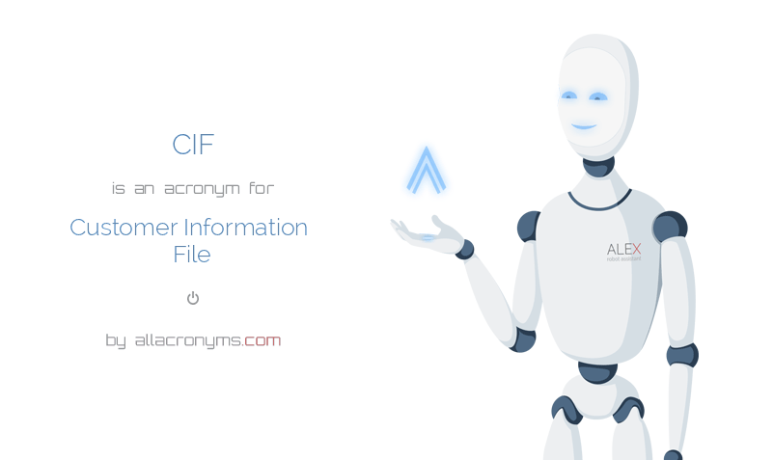
Customer Information Files Development
Image source: https://www.allacronyms.com/126221rbot.png
Notes:
Enterprise Customer Information Files (E-CIF) adalah sistem yang mengkonsolidasikan informasi nasabah dan mengkombinasikannya dengan informasi demografi dasar untuk menciptakan gambaran keseluruhan mengenai nasabah dan mengenai relasi yang terkait dengan nasabah tersebut.
Tujuan dari E-CIF adalah untuk mendapatkan informasi single view customer dari seluruh produk dan channel, serta mengidentifikasi dan mengkombinasikan data maupun relasi nasabah sehingga menyediakan data nasabah yang valid untuk aplikasi lain.

Slide 5
Challenges

Slide 6

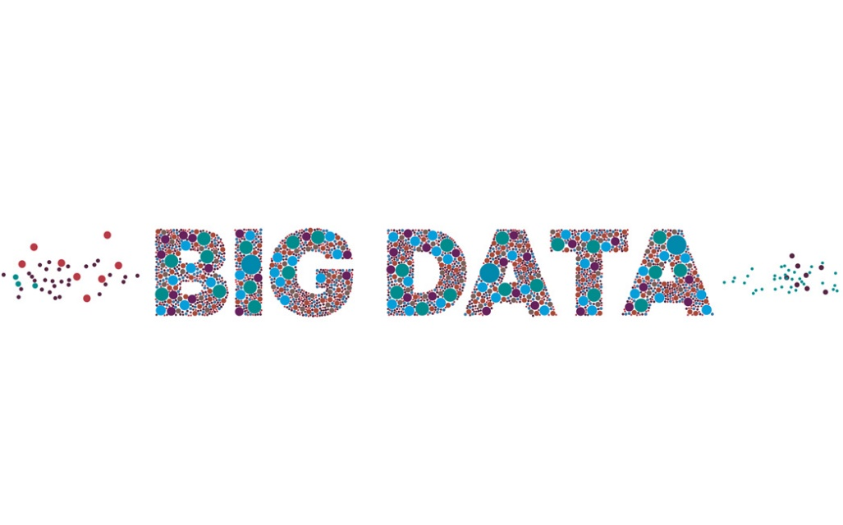
Duplicate Customer data in various BDI’s enterprise apps
Source: http://bisnisreang.blogspot.com/2011/02/produksi-padi-turun-30-persen.html
NCBS
ADIRA
ASCEND
Notes:
Size of Customer data of NCBS, ADIRA, ASCEND is 10 Million records each.

Slide 7
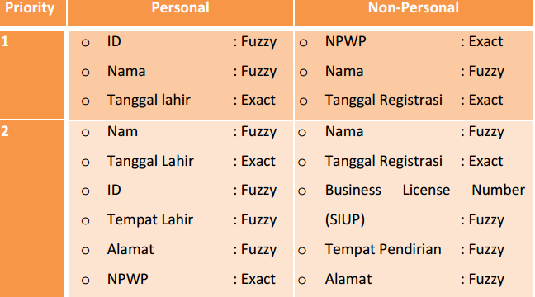
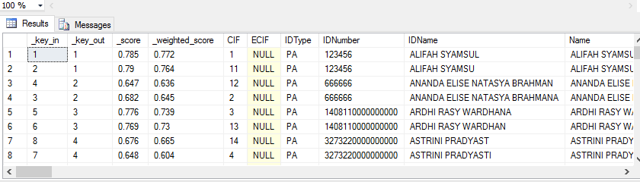
Fuzzy Value on Customer Data
Source: NCBS Danamon Database
Cleansing Mechanism
source
target

Slide 8
Irrelevant Old Matching Method
Source: International Rice Research Institute (IRRI)

Slide 9
Goal
Create system to figure out valid CIF

Slide 10
Limitation
Only use for BDI Customer's Data
Only used in Microsoft based Technology

Slide 11
Benefit
BDI Has valid Singe View Customer (CIF)
BDI can improve their service to the customer
BDI Has One Source Data Customer
Support business activities of BDI

Slide 12
Output
Web ASP.Net
Smart Engine for CIF Selection
Valid CIF
Journal

Slide 13
Method
Fuzzy Clustering
Fuzzy Matching
Fuzzy Deep Belief Network
Notes:
Fuzzy clustering for deciding which group customer data will join in. Fuzzy matching for giving the rate of match value of each feature/column in order to create best golden data. Fuzzy Deep Belief Network for determining which value is best for feature in data testing.

Slide 14
Thanks

